Slide 1
KURUM İÇ DEĞERLENDİRME RAPORU HAZIRLANMASINDA ÖNEMLİ NOKTALAR
BANDIRMA ONYEDİ EYLÜL ÜNİVERSİTESİ
KALİTE SÜRECİ BİLGİLENDİRME TOPLANTISI
07.01.2020
BANDIRMA

Slide 2
KURUM İÇ DEĞERLENDİRME RAPORU VE DIŞ DEĞERLENDİRME SÜRECİ
Kurum İç Değerlendirme Raporu (KİDR); kurumun yıllık iç değerlendirme süreçlerini izlemek, Kurumsal Dış Değerlendirme Programında ve/veya Kurumsal Akreditasyon süreçlerinde esas alınmak üzere kurum tarafından her yıl hazırlanan bir rapordur.
KİDR’nin amacı, kurumun kendi güçlü ve gelişmeye açık yönlerini tanımasına ve iyileştirme süreçlerine katkı sağlamaktır. Raporun hazırlık süreci, Kurumun Kurumsal Dış Değerlendirme Programı ve Kurumsal Akreditasyon süreçlerinden en üst düzeyde fayda görmesini sağlayan önemli fırsatlardan biridir.
KİDR aynı zamanda Kurumsal Dış Değerlendirme Programı sırasında kurumu en iyi tanıtan, akademik ve idari açıdan tüm birimleri temsil eden bir rapor olması sebebiyle; hazırlanması esnasında tüm birimlerin katkısıyla ortaya çıkan bir rapor özelliğindedir.

Slide 3
2020 YILI KURUMSAL DIŞ DEĞERLENDİRME VE AKREDİTASYON PROGRAMI

Slide 4
KURUM İÇ DEĞERLENDİRME RAPORU HAZIRLANMA SÜRECİNDE BİRİMLERİN ROLÜ
İç değerlendirme raporunun hazırlama sürecinin kuruma katkısının arttırılması amacıyla çalışmalarda kapsayıcılık ve katılımcılığın sağlanması, bürokratik veri yönetiminden daha ziyade süreç yönetimi yaklaşımının benimsenmesi, kalite komisyonu çalışmalarında şeffaflığın sağlanması ve sürekli eğitim çalışmalarıyla desteklenmesini beklenmektedir.
Bu çerçevede iç değerlendirme raporu hazırlanırken sırasıyla; birim kalite komisyonları, kalite alt komisyonları ve kalite komisyonu şeklinde bir yapılanmayla hem kalite kültürünün yaygınlaşması hem de Dış değerlendirme sürecine hazır olabilmemiz hedeflenmektedir.

Slide 5
2019 YILI KURUM İÇ DEĞERLENDİRME RAPORU HAZIRLANMASI
Rapor, hazırlanırken Yükseköğretim Kalite Kurulu tarafından kurumun niteliksel ve niceliksel değerlendirmesinin yapılabilmesi için KURUM İÇ DEĞERLENDİRME RAPORU HAZIRLAMA KILAVUZU (2019) ‘da verilen şablona göre hazırlanmalı, istenilen tüm bilgi, belge ve kanıtları içermelidir.
Rapor; Kalite Güvence Sistemi, Eğitim ve Öğretim, Araştırma ve Geliştirme, Toplumsal Katkı ve Yönetim Sistemi olmak üzere beş ana başlık ile bu başlıklar altında yer alan ölçütler ve ilgili ölçütlerin altında sıralanan alt ölçütler esas alınarak hazırlanmalıdır.

Slide 6
KİDR TEMEL BAŞLIKLARI= (KURUMSAL DIŞ DEĞERLENDİRME ÖLÇÜTLERİ)

Slide 8
KİDR VE DIŞ DEĞERLENDİRME SÜRECİNİN BAĞLANTISI
Kurumun dış değerlendirme süreci aşağıdaki dört ana hususu kapsayacak şekilde gerçekleşeceği için birimler tarafından hazırlanacak raporların aşağıdaki soruların cevabını içerecek şekilde hazırlanması beklenmektedir:
Birim ne yapmaya çalışıyor? (Birimin misyonu ve hedefleri)
Birim misyon ve hedeflerine nasıl ulaşmaya çalışıyor? (Birimin yönetişim/organizasyonel süreçleri ve faaliyetleri)
Birim misyon ve hedeflerine ulaştığına nasıl emin oluyor? (Kalite güvencesi süreçleri/İç değerlendirme süreçleri)
Birim geleceğe yönelik süreçlerini nasıl iyileştirmeyi planlıyor? (Yükseköğretimin hızlı değişen gündemi kapsamında kurumun rekabet avantajını koruyabilmesi için sürekli iyileşme faaliyetleri)

Slide 9
2019 Yılı Kurum İç Değerlendirme Raporlarının Hazırlanması

Slide 10
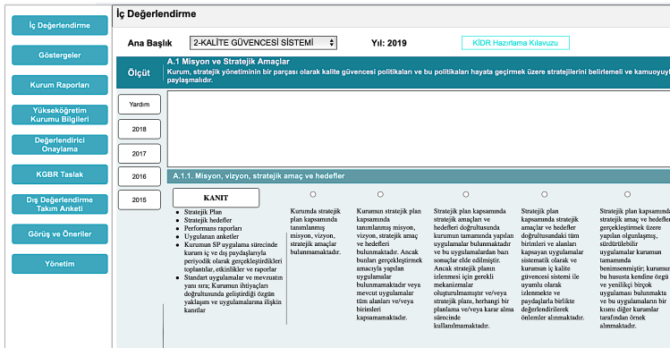
KALİTE GÜVENCESİ YÖNETİM BİLGİ SİSTEMİ

Slide 11
2019 YILI KURUM İÇ DEĞERLENDİRME RAPORLARININ HAZIRLANMASI
Rapor yazımında, açıklamalar “başlıklar” altında yer alan her bir ölçüte yönelik yapılmalı,
Ölçütlerin açıklamaları yazılırken alt ölçütlerdeki olgunluk düzeyi esas alınmalıdır.
İlgili alt ölçütün olgunluk düzeyi kurum/birim tarafından değerlendirilecek ve rapora aktarılacaktır.

Slide 14
2019 YILI KURUM İÇ DEĞERLENDİRME RAPORLARININ HAZIRLANMASI
Tüm alt ölçütlere ilişkin olgunluk düzeylerinin kapsamı birimlere gönderilen rapor hazırlama formatında ( Kurum İç Değerlendirme Raporu Hazırlama Kılavuzuna uyumlu şekilde) ayrıntılı şekilde yer almaktadır.
Rapor yazımı sırasında, ölçütlerin karşılanma düzeyine ilişkin hangi kanıtların beklendiği her alt ölçüt altında bulunan «kanıtlar» bölümünde yer almaktadır.
Rapor hazırlanırken, formatta bulunan hususlara ilişkin olarak «bu husus kurumumuzda mevcuttur» , «bu hususa ilişkin uygulama bulunmaktadır», «kurumumuzda söz konusu sistem bulunmaktadır» şeklinde kısa cevaplar vermek yerine, ilgili sürecin kurumda nasıl işlediğine ve yönetildiğine ilişkin ayrıntıya yer verecek şekilde bir yöntem izlenmesi beklenmektedir.
Ayrıca kuruma/birime özgü durumlar söz konusu ise bunlara da raporda yer verilebilecektir.

Slide 25
RAPOR HAZIRLAMA TAKVİMİ
Kurumun güçlü yönleri ile iyileşmeye açık yönlerinin, Kalite Güvencesi Sistemi, Eğitim ve Öğretim, Araştırma ve Geliştirme, Toplumsal katkı ve Yönetim Sistemi Başlıkları altında özet olarak sunulması beklenmektedir.
Tüm Yükseköğretim Kurumlarının Kurum İç Değerlendirme Raporlarını 29.02.2020 tarihine kadar KGBYS’ye yüklemeleri gerekmektedir.
Bu takvime uyabilmek açısından, birim raporlarının en geç 24.01.2020 tarihine kadar, alt komisyon raporlarının ise en geç 15.02.2020 tarihine kadar kalite komisyonuna (kalite@bandirma.edu.tr) iletilmesi gerekmektedir.

